Slide 1
ЗАКОН АрхимедА
ВЫТАЛКИВАЮЩАЯ СИЛА

Slide 2
Эдвард Роджерс
«Физика – это наука понимать природу».

Slide 3
План урока
1. Проверка д/з
2. Работа над новым материалом.
з. Решение задач.
4. Итог урока. Выставление оценок.
5. Анализ урока

Slide 4
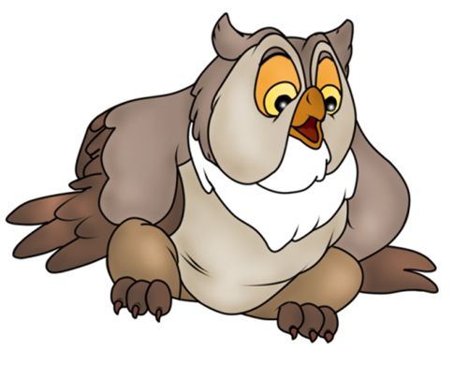
Физический диктант
Давление твердых тел я определю по формуле…
Давление в жидкостях и газах я определю по формуле…
Давление атмосферы я определю прибором-…
Давление в шинах автомобиля я определю прибором-…
Я знаю, что в 1 мм рт. ст. содержится…….Па

Slide 5
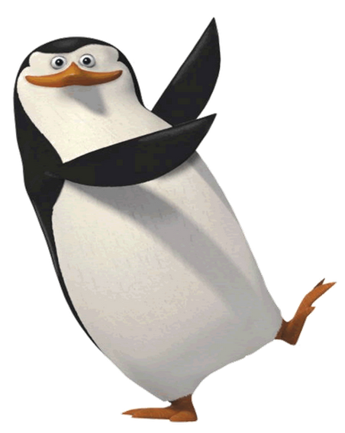
ПРОВЕРЬ СЕБЯ:
1. P = F / S
2. P = p g h
3. Барометр
4. Манометр
5.133,3 Па

Slide 6
ВНИМАНИЕ- ЭКСПЕРИМЕНТ!
ЦЕЛЬ: Выяснить
как проявляется выталкивающая сила?
куда направлена выталкивающая сила?
как измерить выталкивающую силу?

Slide 7
Опыт 1
Погрузить
ПРОБКОВЫЙ цилиндр в воду.
Что с ним происходит? Почему?
ВЫВОД:……………

Slide 8
ОПЫТ 2
Погрузить алюминиевый цилиндр в воду.
Что с ним происходит? Как реагирует динамометр?
Действует ли в этом случае выталкивающая сила?
ВЫВОД:……

Slide 9
Опыт 3
Как определить выталкивающую силу?
Определите вес цилиндра в воздухе Р1
Определите вес цилиндра в воде Р2
Выталкивающая сила: ??????????

Slide 10
Чтобы ваш кораблик плыл,
Архимед закон открыл.
Хочешь ты его узнать,
Новым Архимедом стать?

Slide 11
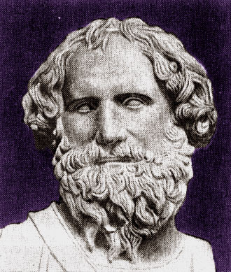
Архимед (287 - 212 до н.э.)
Древнегреческий ученый, математик и изобретатель, родился в Сиракузах.

Slide 12
Проблема: Как определить архимедову силу , не производя измерений ?

Slide 13
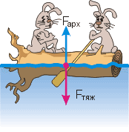
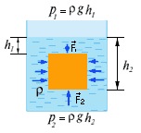
Закон Архимеда формулируется так:
Архимедова сила, действующая на погруженное в жидкость (или газ) тело, равна весу жидкости (или газа) в объеме, вытесненном телом.

Slide 15
Архимедова сила
ОТ:
Плотности жидкости
Объема погруженной части тела
ОТ:
Плотности тела
Глубины погружения
Не зависит
Зависит

Slide 16
На какой из опущенных в воду стальных шаров действует наибольшая архимедова сила?

Slide 17
Одинакового объема тела (стеклянное и стальное) опущены в воду. Одинаковые ли архимедовы силы действуют на них?

Slide 18
Как изменится архимедова сила сила на данное тело при погружении его в жидкости на разную глубину?

Slide 19
Изменится ли архимедова сила, если брусок, находящийся в жидкости, перевести из положения а в положение б?

Slide 20
Подвешенные к коромыслу весов одинаковые шары погрузили в жидкость сначала так, как показано на рисунке а, а затем так, как показано на рисунке б. В каком случае равновесие весов нарушится? Почему?

Slide 21
Кусок стального рельса находится на дне реки. Его приподняли и поставили вертикально. Изменилась ли при этом действующая на него выталкивающая сила? Изменится ли она, если при подъеме часть рельса окажется над водой?

Slide 22
Д/З & 50,51
Упр. 26 (3)-обяз.
УПР.26(5)-по жел.

Slide 23
продолжи фразу:
- я запомнил…
- мне понравилось…
- мне было трудно…
- мне было интересно…
Мне не понравилось…
Мое настроение…

